Slide 1
Quản lý dự án phần mềm
Bài 5: Lập lịch thực hiện công việc dự án
Nguyên lý quản lý dự án, Nguyễn Quỳnh Chi 2010

Slide 2
Nội dung bài học
Ôn tập bài 4
Kiến thức cơ bản về mạng
Các biểu đồ Gantt
Các kỹ thuật PERT/CPM
Nguyên lý quản lý dự án, Nguyễn Quỳnh Chi 2010

Slide 3
Ôn tập bài 4
Lập kế hoạch
WBS
Ước lượng
(Chú ý: NPV, ROI, v.v... sẽ được bàn luận đến sau trong chương trình)
Nguyên lý quản lý dự án, Nguyễn Quỳnh Chi 2010

Slide 4
WBS
Các loại: theo tiến trình, sản phẩm, lai giữa hai loại
Định dạng: chỉ mục hoặc sơ đồ tổ chức dạng đồ hoạ
WBS ở mức cao không thể hiện sự phụ thuộc hoặc khoảng thời gian thực hiện
Cái gây ảnh hưởng nhiều nhất là cái còn thiếu
Trở thành đầu vào cho nhiều quá trình ví dụ lập lịch
Nguyên lý quản lý dự án, Nguyễn Quỳnh Chi 2010

Slide 5
Ước lượng
“Nhiệm vụ quan trọng nhất của một dự án: xác định mong đợi thực tế. Các sự mong đợi không giống trong thực tế do việc ước lượng không chính xác là nguyên nhân độc lập lớn nhất gây ra sự thất bại của dự án.” Futrell, Shafer, Shafer, “Quality Software Project Management”
Nguyên lý quản lý dự án, Nguyễn Quỳnh Chi 2010

Slide 6
Ước lượng
Lịch sử là đồng minh tốt nhất
  Đặc biệt là khi sử dụng LOC, điểm chức năng, v.v...
Sử dụng nhiều phương pháo nếu cần thiết
  Nó sẽ làm giảm rủi ro của bạn
  Nếu sử dụng "các chuyên gia" thì nên sử dụng hai người
Nhớ rằng: đây là một quá trình lặp lại
Nhận thức được các kỹ thuật thể hiện sự ước lượng
Nguyên lý quản lý dự án, Nguyễn Quỳnh Chi 2010

Slide 7
Ước lượng
Dưới lên
    Nhiều công việc hơn nhưng chính xác hơn
    Thường đi cùng với sự phán đoán của chuyên gia ở mức nhiệm vụ cuối
Trên xuống
    Được sử dụng trong các giai đoạn đầu tiên
    Thường đi kèm với Tương tự hoặc phán đoán của chuyên gia
Tương tự
    So sánh với dự án trước đó: chính thức hoặc không chính thức
Phán đoán của chuyên gia
    Thông qua các thành viên sẽ thực hiện các công việc dự án
    Kỹ thuật chung nhất đi cùng với tương tự
    Tốt nhất nếu tư vấn nhiều chuyên gia consulted
Nguyên lý quản lý dự án, Nguyễn Quỳnh Chi 2010

Slide 8
Ước lượng
Các phương pháp tham số
  Nhận thức được sự đánh đổi giữa LOC và điểm chức năng
Điểm chức năng
  Lợi ích: sự độc lập tương đối của kỹ thuật được sử dụng để phát triển hệ thống
  Sẽ gặp lại vấn đề này một cách ngắn gọn trong phần sau của chương trình (khi bàn luận tới các đơn vị đo lường phần mềm)
Nguyên lý quản lý dự án, Nguyễn Quỳnh Chi 2010

Slide 9
Các tiến trình của giai đoạn đầu
Lập kế hoạch khởi tạo:
    Tại sao
      Phát biểu bài toán (SOW), Tôn chỉ dự án (Charter)
    Cái gì/ Như thế nào
      WBS
      Các tài liệu kế hoạch khác
        bản kế hoạch phát triển phần mềm, quản lý rủi ro, quản lý cấu hình.
Ước lượng
    Kích cỡ (số lượng/ độ phức tạp) và công sức thực hiện (khoảng thời gian cần)
    Lặp
Lập lịch
    Bắt đầu cùng với sự ước lượng đầu tiên
    Lặp
Nguyên lý quản lý dự án, Nguyễn Quỳnh Chi 2010

Slide 10
Lập lịch
Khi các công việc (từ WBS) và kích cỡ/nhân công (từ việc ước lượng) đã được xác định: sẽ lập lịch
Các mục tiêu chính
    Tốn ít thời gian
    Chi phí ít nhất
    Rủi ro ít nhất
Mục tiêu thứ yếu
    Đánh giá các lựa chọn lịch thực hiện
    Sử dụng hiệu quả các tài nguyên
    Giao tiếp, truyền thông
Nguyên lý quản lý dự án, Nguyễn Quỳnh Chi 2010

Slide 11
Các thuật ngữ
Liền trước:
    Một công việc phải được thực hiện trước một công việc khác được gọi là liền trước công việc đó
Đồng thời:
    Các công việc đồng thời là các công việc có thể được thực hiện cùng một lúc (song song)
Thời gian trước và trễ
    Khoảng trễ giữa các hoạt động
    Thời gian cần thiết trước hoặc sau một công việc nào đó
Nguyên lý quản lý dự án, Nguyễn Quỳnh Chi 2010

Slide 12
Thuật ngữ
Mốc quan trọng
  Có khoảng thời gian thực hiện là 0
  Xác định các điểm cốt yếu trong lịch thực hiện
  Được thể hiện bởi một hình tam giác quay ngược hoặc hình thoi
  Thường được sử dụng tại những thời điểm "xem xét lại" hoặc "chuyển giao sản phẩm"
    Hoặc tại thời điểm bắt đầu hoặc kết thúc các giai đoạn
    Ví dụ: Xem xét lại các yêu cầu của phần mềm
  Có thể gắn với các khái niệm trong hợp đồng
Nguyên lý quản lý dự án, Nguyễn Quỳnh Chi 2010

Slide 13
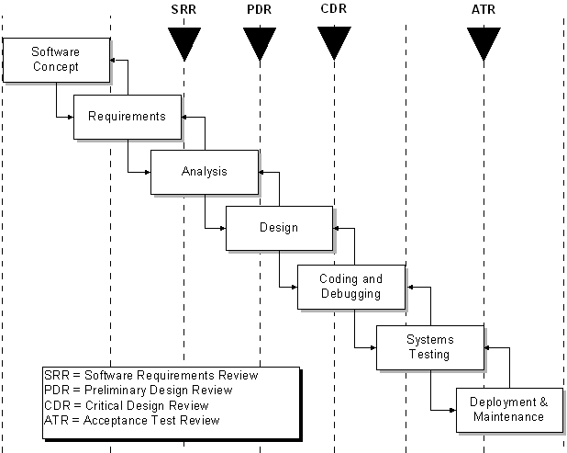
Thuật ngữ
Ví dụ về mốc
thời gian
Nguyên lý quản lý dự án, Nguyễn Quỳnh Chi 2010

Slide 14
Thuật ngữ
Slack & Float
  Float & Slack: cùng một khái niệm
  Thời gian trễ tự do (Free Slack)
      Thời gian một hoạt động có thể trễ mà không làm trì hoãn công việc tiếp theo
  Tổng thời gian trễ (Total Slack)
      Thời gian một hoạt động có thể trễ mà không làm trì hoãn toàn bộ dự án
  Thời gian trễ Slack Time T_{S} = T_{L} – T_{E}
    T_{E} = thời gian sớm nhất một sự kiện có thể diễn ra
    T_{L} = thời gian muộn nhất nó có thể diễn ra mà không làm dài thêm quá trình hoàn thành dự án
Nguyên lý quản lý dự án, Nguyễn Quỳnh Chi 2010

Slide 15
Các kỹ thuật lập lịch
  Phân tích toán học
    Sơ đồ mạng
      PERT
      Phương pháp đường tối thiểu (CPM)
      GERT
  Biểu đồ thanh (Bar Charts)
    Biểu đồ mốc thời gian (Milestone Chart)
    Biểu đồ Gantt (Gantt Chart)
Nguyên lý quản lý dự án, Nguyễn Quỳnh Chi 2010

Slide 16
Sơ đồ mạng
Được phát triển vào thập kỷ 1950
Một thể hiện đồ hoạ của các nhiệm vụ cần thiết để hoàn thành dự án
Trực quan hoá các luồng công việc và mối quan hệ giữa chúng
Nguyên lý quản lý dự án, Nguyễn Quỳnh Chi 2010

Slide 17
Phân tích toán học
PERT
  Đánh giá chương trình và kỹ thuật kiểm tra lại
CPM (Critical Path Method)
  Phương pháp đường cốt yếu
Đôi lúc được coi là đồng nghĩa
Tất cả đều là những mô hình sử dụng sơ đồ mạng
Nguyên lý quản lý dự án, Nguyễn Quỳnh Chi 2010

Slide 18
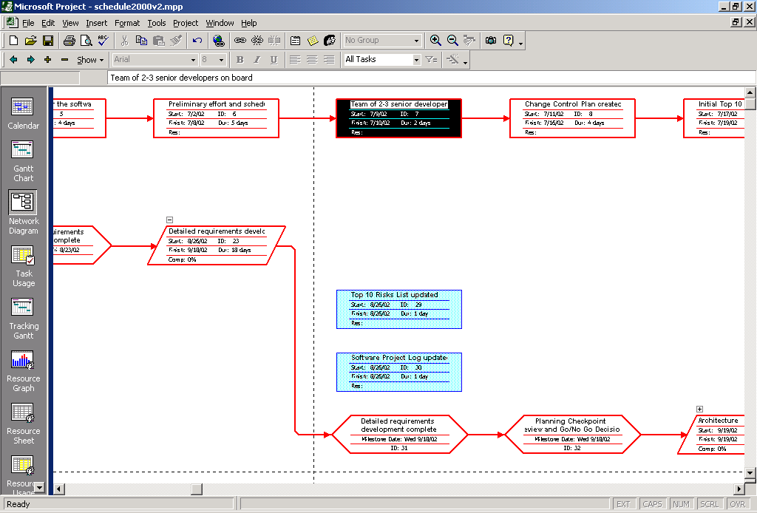
Ví dụ trong MS-Project
Nguyên lý quản lý dự án, Nguyễn Quỳnh Chi 2010

Slide 19
Sơ đồ mạng
Hai dạng chính
  AOA: Hành động đặt trên mũi tên
  AON: hành động đặt trong nút
Mỗi công việc được gán nhãn với
    Một định danh (thường sử dụng một chữ cái/mã)
    Khoảng thời gian thực hiện (theo một đơn vị chuẩn)
Có các lựa chọn khác cho gán nhãn
Có một sự kiện bắt đầu và một sự kiện kết thúc
Thời gian tăng dần từ trái sang phải
Nguyên lý quản lý dự án, Nguyễn Quỳnh Chi 2010

Slide 20
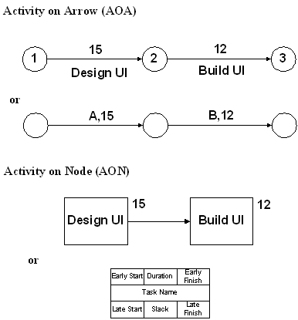
Các dạng nút
Nguyên lý quản lý dự án, Nguyễn Quỳnh Chi 2010

Slide 21
Sơ đồ mạng
AOA bao gồm
    Các vòng tròn thể hiện các sự kiện
      Ví dụ như ‘start’ hoặc ‘end’ của một nhiệm vụ nào đó
    Các đường nối thể hiện các nhiệm vụ
      Công việc được hoàn thành ‘Build UI’
    hay còn được gọi là phương pháp biểu đồ mũi tên Arrow Diagramming Method (ADM)
AON
    Các nhiệm vụ trong nút
      Các nút có thể là hình tròn hoặc chữ nhật (thường là chữ nhật)
      Thông tin về nhiệm vụ được viết trong nút
    Các mũi tên chỉ sự phụ thuộc giữa các nhiệm vụ
    còn gọi là phương pháp lược đồ liền trước Precedence Diagramming Method (PDM)
Nguyên lý quản lý dự án, Nguyễn Quỳnh Chi 2010

Slide 22
Đường thiết yếu (Critical Path)
“Một chuỗi các công việc cụ thể liên tiếp nhau quyết định thời gian hoàn thành dự án”
  hoặc "đường đầy đủ dài nhất
Tất cả các dự án đều có đường thiết yếu
Tăng tốc độ hoàn thành của các công việc không thuộc đường thiết yếu không làm ngắn khoảng thời gian hoàn thành dự án một cách trực tiếp
Nguyên lý quản lý dự án, Nguyễn Quỳnh Chi 2010

Slide 23
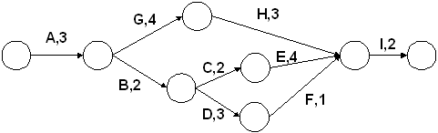
Ví dụ về đường thiết yếu
Nguyên lý quản lý dự án, Nguyễn Quỳnh Chi 2010

Slide 24
Phương pháp đường thiết yếu
Phương pháp đường thiết yếu
  Quá trình xác định và tối ưu đường thiết yếu
Các công việc không thiết yếu có thể bắt đầu sớm hơn hoặc muộn hơn mà không ảnh hưởng tới thời gian hoàn thành dự án
Chú ý: Đường thiết yếu có thể thay đổi khi bạn làm ngắn đường hiện tại
Bạn nên thực hiện cùng với người quản lý chức năng của tổ chức
Nguyên lý quản lý dự án, Nguyễn Quỳnh Chi 2010

Slide 25
Bốn loại phụ thuộc công việc
Sự phụ thuộc bắt buộc
    Các sự phụ thuộc “logic cứng”
    bản chất của công việc là thể hiện một trật tự
    Ví dụ: viết mã chương trình phải trước kiểm thử
    Ví dụ: thiết kế giao diện phải trước cài đặt giao diện
Sự phụ thuộc rời rạc
    Sự phụ thuộc “logic mềm”
    Được quyết định bởi đội quản lý dự án
    Hướng tiến trình
    Ví dụ: trật tự rời rạc của việc tạo ra các mođun cụ thể
Nguyên lý quản lý dự án, Nguyễn Quỳnh Chi 2010

Slide 26
Bốn loại phụ thuộc công việc
Phụ thuộc ngoại cảnh
    Bên ngoài của dự án
    Ví dụ: sự ra đời của sản phẩm của công ty thứ ba, ký hợp đồng
    Ví dụ: những bên tham gia dự án, sự kiện năm 2000, năm hiên tại kết thúc
Sự phụ thuộc nguồn tài nguyên
    Hai công việc phụ thuộc vào cùng một tài nguyên
    Ví dụ: bạn chỉ có một quản trị cơ sở dữ liệu nhưng có nhiều công việc liên quan tới cơ sở dữ liệu
Nguyên lý quản lý dự án, Nguyễn Quỳnh Chi 2010

Slide 27




Mối quan hệ phụ thuộc giữa các công việc
Kết thúc-rồi-bắt đầu (FS)
  B không thể bắt đầu cho tới khi A kết thúc
  A: xây hàng rào; B: sơn hàng rào
Bắt đầu-rồi-bắt đầu (SS)
  B không thể bắt đầu tới cho đến khi A bắt đầu
  A: đổ nền; B: nâng tường
Kết thúc-rồi-kết thúc (FF)
  B không thể kết thúc cho tới khi A kết thúc
  A: đi dây điện; B: kiểm tra điện
Bắt đầu-rồi-Kết thúc
  B không thể kết thúc cho tới khi A bắt đầu (hiếm
  khi gặp)
Nguyên lý quản lý dự án, Nguyễn Quỳnh Chi 2010

Slide 28
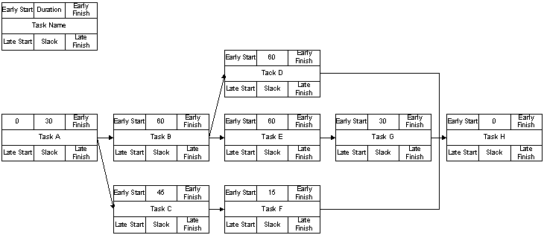
Ví dụ bước 1
Nguyên lý quản lý dự án, Nguyễn Quỳnh Chi 2010

Slide 29
Hướng truyền đi
Xác định thời điểm bắt đầu sớm nhất có thể (ES) và kết thúc sớm nhất (EF) có thể của mỗi công việc
Tiến hành từ trái sang phải
Đưa thời gian vào mỗi đường truyền
Luật: khi một số công việc song song kết thúc, thời gian bắt đầu sớm nhất có thể của công việc tiếp theo là con số lớn nhất trong số các EF của các công việc trước đó.
Nguyên lý quản lý dự án, Nguyễn Quỳnh Chi 2010

Slide 30
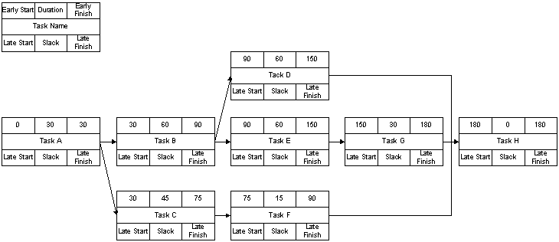
Ví dụ bước 2
Nguyên lý quản lý dự án, Nguyễn Quỳnh Chi 2010

Slide 31
Truyền hướng ngược lại
Xác định thời điểm kết thúc muộn nhất (LF) và bắt đầu muộn nhất (LS)
Xuất phát từ nút cuối
Tính cặp số bên dưới trong ô hình chữ nhật
Lấy thời điểm bắt đầu sớm nhất có thể của nút kết nối tới trừ đi khoảng thời gian thực hiện công việc đó
Nguyên lý quản lý dự án, Nguyễn Quỳnh Chi 2010

Slide 32
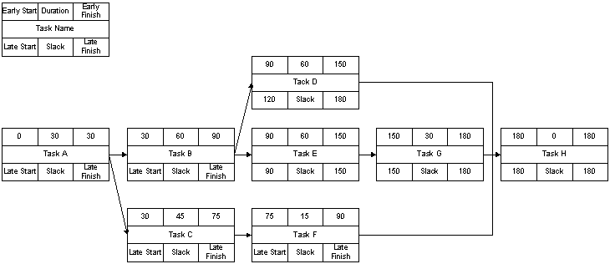
Ví dụ bước 3
Nguyên lý quản lý dự án, Nguyễn Quỳnh Chi 2010

Slide 33
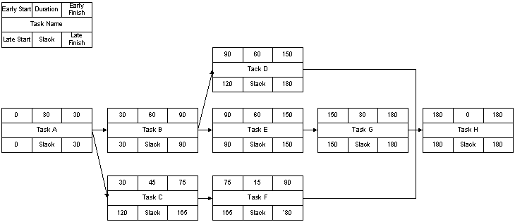
Ví dụ bước 4
Nguyên lý quản lý dự án, Nguyễn Quỳnh Chi 2010

Slide 34
Thời gian trễ (Slack) & dự trù (Reserve)
Thời gian trễ có thể âm?
Điều đó có nghĩa là gì?
Bạn có thể giải quyết tình huống đó thế nào?
Nguyên lý quản lý dự án, Nguyễn Quỳnh Chi 2010

Slide 35
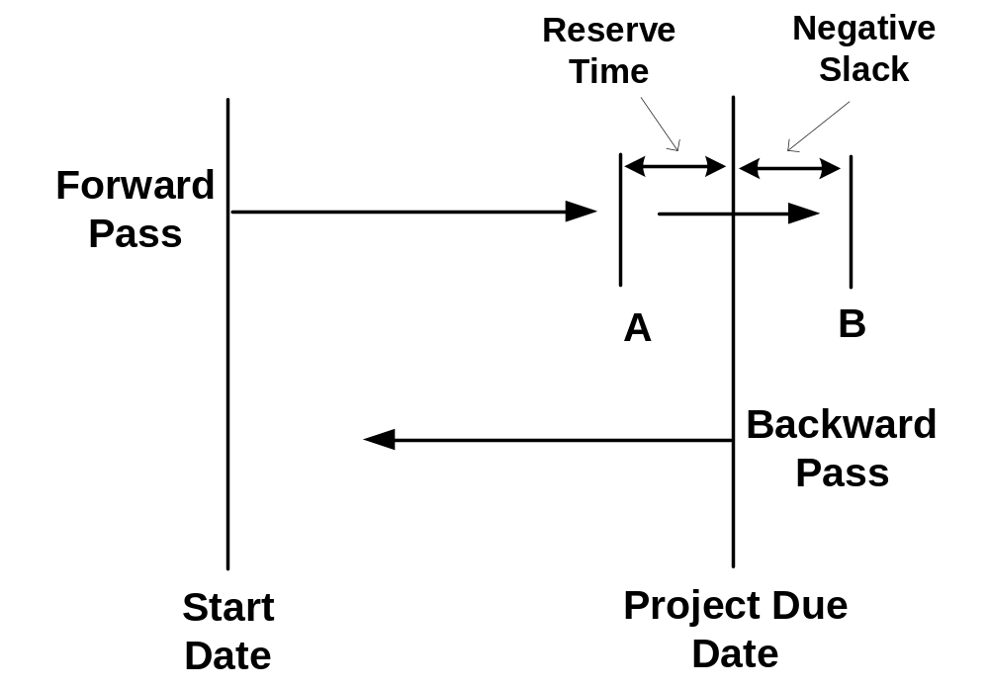
Trễ (Slack) & Dự trù (Reserve)
Nguyên lý quản lý dự án, Nguyễn Quỳnh Chi 2010

Slide 36
Lược đồ mạng
Ưu điểm
  Thể hiện thứ tự trước sau rõ ràng
  Thể hiện sự phụ thuộc lẫn nhau mà các kỹ thuật khác không có
  Khả năng tính đường thiết yếu
  Khả năng thực hiện luyện tập tình huống
Nhược điểm
  Mô hình ngầm định là tài nguyên không hạn chế
    Bạn cần tự phối hợp với bản thân (những sự phụ thuộc về tài nguyên) khi xác định đường thiết yếu thực sự
  Khó theo dõi với dự án lớn
Nguyên lý quản lý dự án, Nguyễn Quỳnh Chi 2010

Slide 37
Biểu đồ mốc thời gian
Đôi khi còn được gọi là "biểu đồ thanh ngang"
Biểu đồ Gantt đơn giản
  Hoặc chỉ thể hiện các thanh ngang với giá trị cao nhất
  hoặc chỉ các mốc thời gian quan trọng
Nguyên lý quản lý dự án, Nguyễn Quỳnh Chi 2010

Slide 38
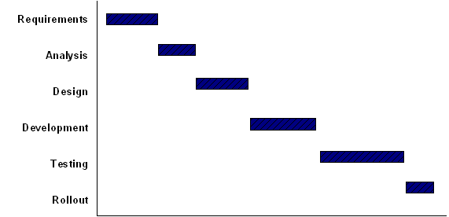
Biểu đồ thanh ngang
Nguyên lý quản lý dự án, Nguyễn Quỳnh Chi 2010

Slide 39
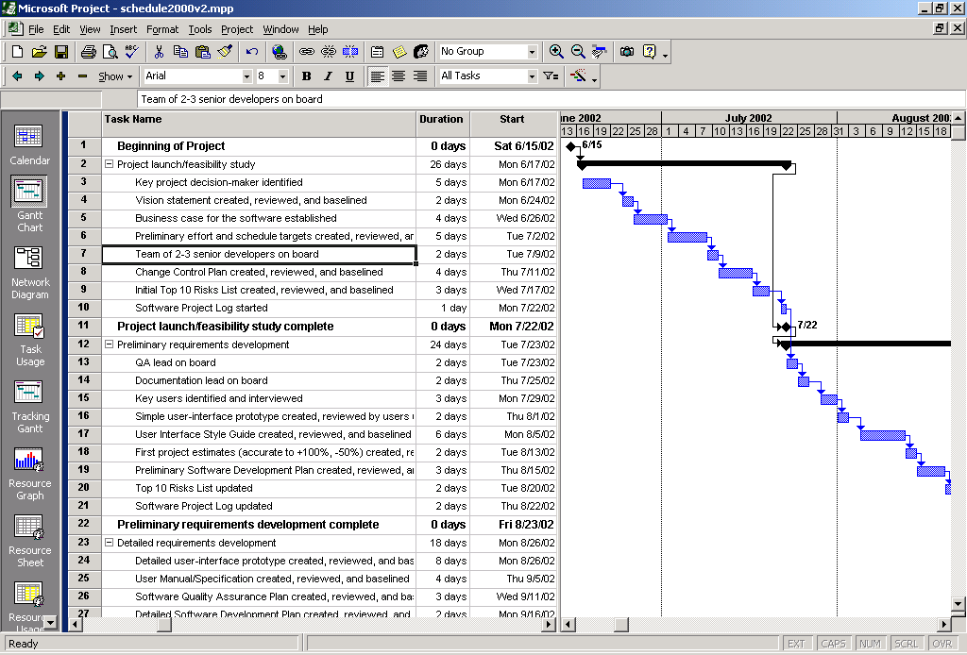
Biểu đồ Gantt
Nguyên lý quản lý dự án, Nguyễn Quỳnh Chi 2010

Slide 40
Biểu đồ Gantt
Nhược điểm
  Không chỉ ra sự phụ thuộc lẫn nhau một cách rõ ràng
  Không thể hiện sự không chắc chắn của một hoạt động nào đó (như dùng PERT)
Ưu điểm
  Dễ hiểu
  Dễ tạo ra và duy trì
Chú ý: phần mềm hiện nay thể hiện sự phụ thuộc giữa các công việc trong biểu đồ Gantt
  Trước đây, biểu đồ Gantt không thể hiện những sự phụ thuộc này, còn biểu đồ thanh ngang thì thường là không
Nguyên lý quản lý dự án, Nguyễn Quỳnh Chi 2010

Slide 41
Giảm thời gian thực hiện dự án
Làm thế nào để làm lịch thực hiện dự án ngắn lại?
Thông qua
  Thu hẹp phạm vi (hoặc chất lượng)
  Dùng thêm tài nguyên
  Thực hiện đồng thời (thực hiện các công việc một cách song song)
  Loại bỏ một số hoạt động đi
Nguyên lý quản lý dự án, Nguyễn Quỳnh Chi 2010

Slide 42
Các kỹ thuật nén
Giảm thời gian thực hiện dự án
Rút ngắn (Crashing)
    Nhắm vào sự bù trừ của chi phí và lịch thực hiện các công việc (tradeoff)
    Rút ngắn nhiều nhất với chi phí thấp nhất
    Thêm tài nguyên tới các công việc trên đường thiết yếu
    Hạn chế và giảm các yêu cầu của dự án (phạm vi)
    Thay đổi trật tự của các nhiệm vụ
Đi đường nhanh
    Thực hiện các pha, các hoạt động và công việc đan xen nhau mặc dù thực ra chúng phải tuần tự
    Sẽ xảy ra một số rủi ro
    Có thể phải thực hiện lại một số công việc
Nguyên lý quản lý dự án, Nguyễn Quỳnh Chi 2010

Slide 43
Câu hỏi
Nguyên lý quản lý dự án, Nguyễn Quỳnh Chi 2010

